Slide 1
GERÊNCIA DE PROJETOS DE SOFTWARE
Aula: 14
Prof.: Fabrício Varajão

Slide 2
Conteúdo
Métricas e Estimativas de Software
Orientadas ao tamanho
Orientadas a função
Orientadas a objeto
Pontos-por-função

Slide 3
Métricas e Estimativas de Software
O termo métrica de software refere-se à mensuração dos indicadores quantitativos do tamanho e complexidade de um sistema. Estes indicadores são, por sua vez, utilizados para correlatar contra os desempenhos observados no passado afim de derivar previsões de desempenho futuro.

Slide 4
Métricas e Estimativas de Software
A métrica de software tem como princípios especificar as funções de coleta de dados de avaliação e desempenho, atribuir essas responsabilidades a toda a equipe envolvida no projeto, reunir dados de desempenho pertencentes à complementação do software, analisar os históricos dos projetos anteriores para determinar o efeito desses fatores e utilizar esses efeitos para pesar as previsões futuras.

Slide 5
Métricas e Estimativas de Software
Estes princípios nos permite prever o resto do processo, avaliar o progresso e reduzir a complexidade.

Slide 6
Métricas Orientadas ao Tamanho
São medidas diretas do software e do processo por meio do qual ele é desenvolvido.
Gira em torno do uso das linhas de código (LOC) como uma medida-chave.
Provocam controvérsias e não são universalmente aceitas como a melhor maneira de se medir o processo de desenvolvimento de software.

Slide 7
Métricas Orientadas ao Tamanho
São dependentes da linguagem de programação utilizada na codificação do projeto, que elas penalizam programas bem projetados, porém mais curtos, que elas não podem acomodar facilmente linguagens não-procedurais e que seu uso em estimativas requer um nível de detalhes que pode ser difícil de conseguir.
A contagem de linhas de código pode ser uma medida do que foi feito, e não uma medida a ser utilizada para previsão.

Slide 8
Métricas Orientadas à Função
Medição de software do ponto de vista do usuário, que determina de forma consistente o tamanho e complexidade de um software, sob a perspectiva do usuário.
Dimensiona um software, quantificando a funcionalidade proporcionada ao usuário a partir do seu desenho lógico.

Slide 9
Métricas Orientadas à Função
A análise considera as várias formas com que os usuários interagem com o sistema, com os seguintes objetivos:
Fornecer medidas consistentes;
Medir funcionalidades que o usuário solicita ou recebe;
Independência da tecnologia;
Método simples.

Slide 10
Métricas Orientadas à Função
As métricas orientadas à função apresentam vários benefícios, dentre eles podemos citar o seguintes:
Uma ferramenta para dimensionar aplicações;
Um veículo para quantificar custo, esforço e tempo;
Um veículo para calcular índices de produtividade e qualidade;
Um fator de normalização para comparar software.

Slide 11
Métricas Orientadas a Objetos
Existem várias propostas para métricas OO que levam em consideração as características básicas e interações do sistema como:
número de classes, número de cases, número de métodos, médias de métodos, médias de métodos por classe, linhas de código por método, profundidade máxima da hierarquia de classes, a relação existente entre métodos públicos e privados, entre outros.

Slide 12
Métricas Orientadas a Objetos
Baseiam-se na análise detalhada do design do sistema. Como na técnica de pontos-por-função, faz sentido adicionar um peso às métricas das classes para produzir uma medida de complexidade do sistema.
A maioria das medidas examina atributos em termos dos conceitos de OO, como: herança, polimorfismo e encapsulamento.
Para tanto, seria necessário coletar um número significativo de contagens, ou seja, seria necessário tomar valores de vários projetos e dimensioná-los selecionando as classes, os métodos e os atributos desejáveis para medir o tamanho e a complexidade de um novo software , o que nos tomaria um longo tempo.

Slide 13
Análise Indicativa de Pontos de Função
É uma técnica de estimativa capaz de mensurar o tamanho de um software a partir de poucas informações sobre a interface com uma margem de erro de 16,5%.
Isso permite que seja utilizada em cotações ainda nas fases iniciais do projeto e que seja utilizada em propostas.
Vou apresentar aqui uma forma simples de calcular levando em conta as funções de dados, mas podes se aprofundar verificando também as funções de transação.

Slide 14
Case
Imagine um website em que vendedores de uma empresa entram para fazer cotações de pedidos. Os preços podem variar segundo a categorização de clientes, aos quais se oferecem descontos especiais.

Slide 15
Passo 1 – Mapear as entidades
Normalmente, entidades são elementos que gravam dados em banco, os famosos CRUDs. Mas, também podem ser elementos que consomem dados de outros sistemas, as APIs.

Slide 16
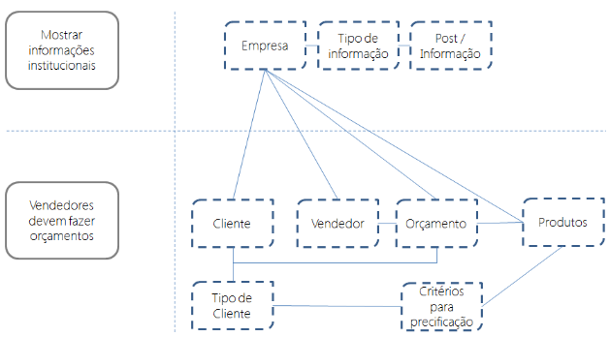
Passo 1 – Mapear as entidades

Slide 17
Passo 2 – Classificar as entidades
Às entidades que gravam dados e que não dependem de outras para existir chamamos de Entidades Fortes ou, na metodologia, ALIs (Arquivo Lógico Interno). Por exemplo: Quando pensamos na entidade Produtos, podemos inferir que um produto existe ainda que não haja cotações/orçamentos.
Já as entidades que consomem dados ou dependem de outras para existir chamamos de Entidades Fracas ou AIEs (Arquivo de Interface Externa). Por exemplo: A entidade orçamento só existe porque há produtos e clientes, logo, é uma entidade fraca. Um outro tipo de AIE são aquelas interfaces que acessam outros sistemas como a API de mapas do Google, um JSON de um sistema legado ou um REST do barramento de serviços.

Slide 18
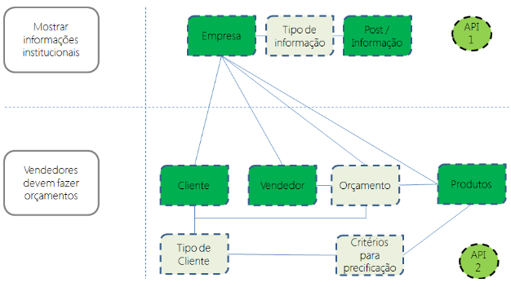
Passo 2 – Classificar as entidades
Adicionei duas APIs (abstratadas) ao exemplo para ilustrar melhor o conceito de AIEs. Nesta figura, as entidades já estão classificadas entre ALIs (verde escuro) e AIEs (verde claro)

Slide 19
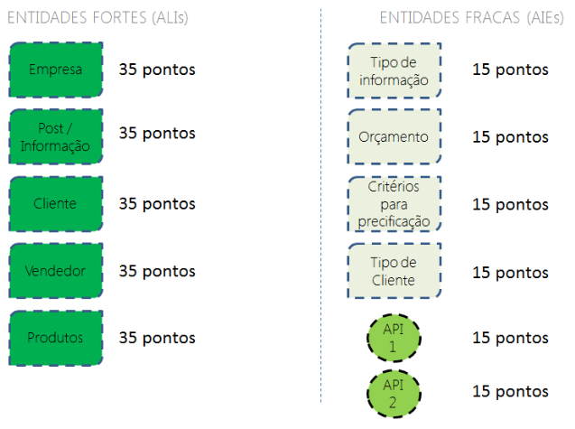
Passo 3 – Contar os pontos de função

Slide 20
Passo 4 – Estimar as horas de trabalho
A média de mercado para linguagens mais robustas como o Java é de 13 hs / PF, incluindo todo trabalho de requisitos, design, desenvolvimento, testes e correções. Neste cenário, devem-se multiplicar os Pontos de Função pela produtividade média para ter uma referência:
265 pontos de função x 13hs/PF = 3.445 horas de trabalho
Cada empresa deve manter sua própria média de produtividade. Outro motivo é que a produtividade varia de acordo com a equipe, linguagem, estabilidade da plataforma, reuso etc., fatores que devem ser avaliados a cada projeto.

Slide 21
Passo 5 – Calcular o custo
Para transformar as horas em custos existem duas formas:
1. Multiplicar o total de horas pelo custo médio
3.445 horas x R$ 100,00 = R$ 344.500
2. Segmentar o esforço de trabalho entre diferentes perfis para chegar a um valor mais preciso
R$ 287.657,50

Slide 22
Passo 6 – Calcular o preço
Com os custos, pode-se calcular o preço, bastando multiplicar pela margem bruta esperada para o projeto. Para exemplificar, consideremos uma margem de 35%.
R$ 287.657,50 x (1+35%) = R$ 388.337,63
Lembre-se que trata-se da margem bruta do projeto, sobre ela ainda incorrerão impostos, custos operacionais e no final tem que dar lucro!! A área financeira da empresa é capaz de estimar a margem bruta esperada.

Slide 23
Atividades
Sugiro a leitura do artigo disponível em: https://www.devmedia.com.br/contagem-de-pontos-de-funcao/34390 para um melhor entendimento sobre pontos de função.

